Slide 1

INTELIGENCIA ARTIFICIAL · CONSUMO EFICIENTE
Tu AIbuela de Confianza
Optimización de Consumo Inteligente
Tus nietos de confianza:
Samuel Reskala
Pablo Barrocal
Daniel Talavera

Slide 2
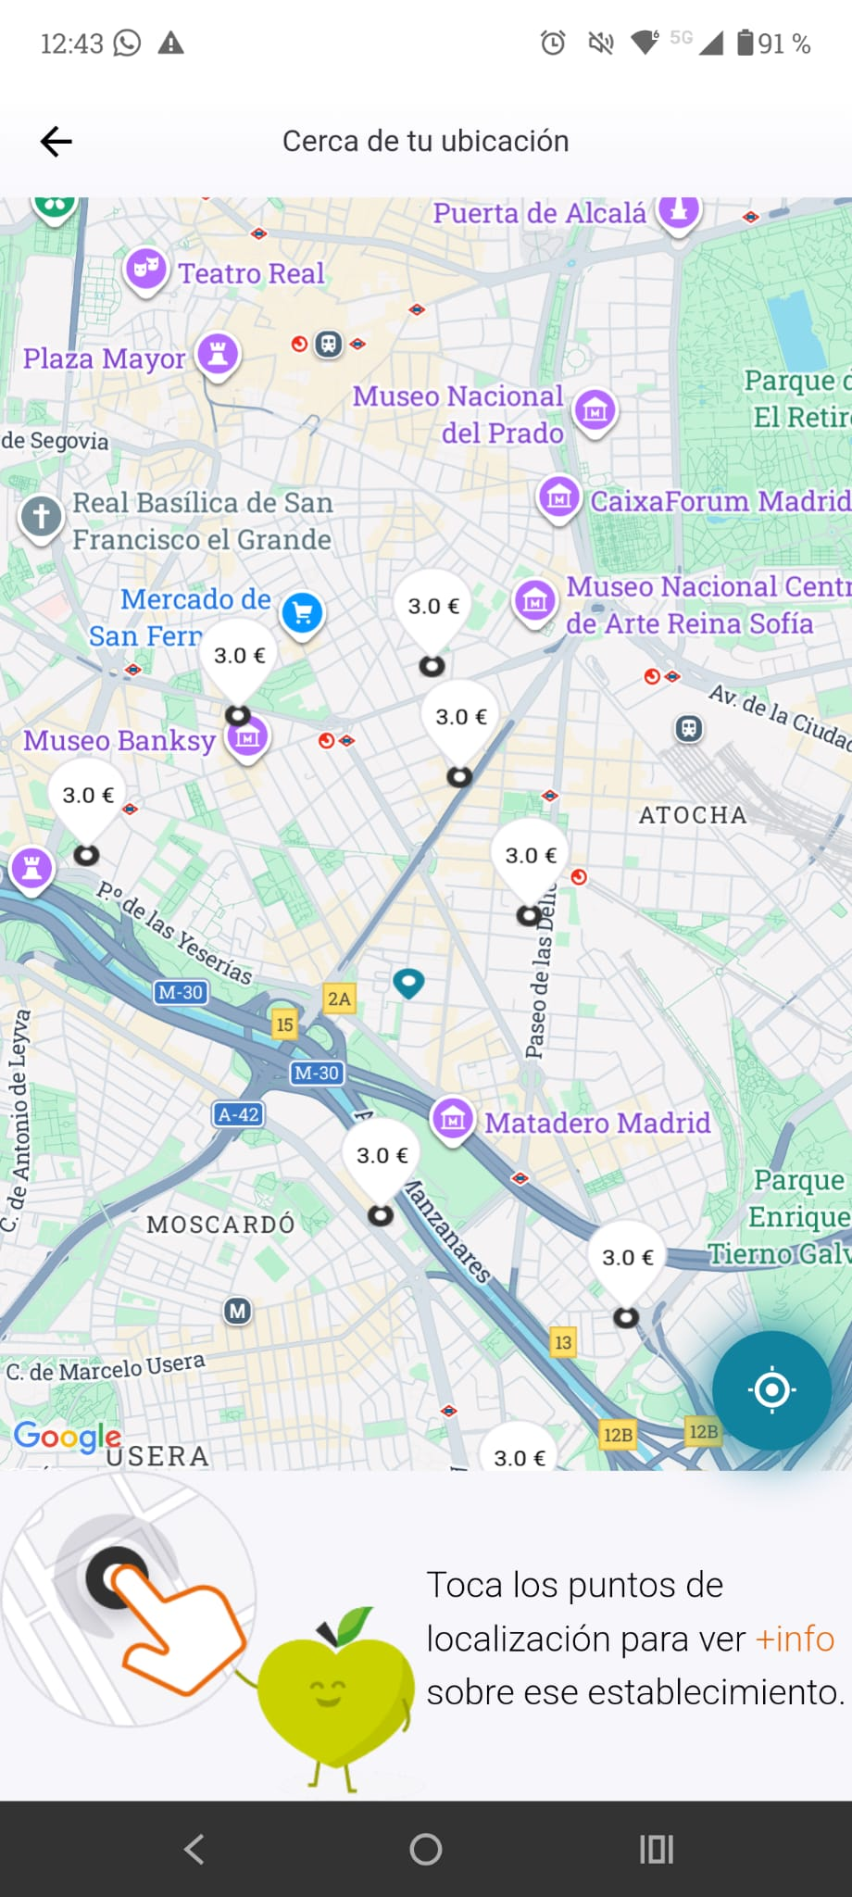
Misión y Visión del Proyecto
El Problema: Disparidad de precios y coste de oportunidad: el consumidor pierde dinero y tiempo por falta de información.
Nuestra Misión: Democratizar los datos de consumo para generar ahorro real y medible para cualquier hogar.
El Objetivo: Maximizar el poder adquisitivo equilibrando precio, distancia y número de paradas.
Ahorro potencial
15 – 25 % por hogar / mes
Nombre del proyecto
Tu AIbuela de Confianza

Slide 3
Ecosistema Tecnológico (Open Source)
Ingesta de datos
IA · NLP
Geo & Routing
Cloud & Backend
Python + Playwright para catálogos digitales
Ollama 3 para normalizar listas del usuario
OpenStreetMap · OSRM rutas de precisión
Supabase + Render infraestructura escalable
100 % Open Source · sin dependencias propietarias · coste operativo mínimo

Slide 4
Motor de Optimización Multiobjetivo
01 Coste
Selección del mínimo precio unitario por SKU en el catálogo combinado.
02 Desplazamiento
Minimización de distancia total y huella de carbono asociada al trayecto.
03 K-Stops
Restricción inteligente del nº de establecimientos para rentabilizar la ruta.
Regla de Oro
El ahorro en precio debe superar siempre el coste del trayecto.

Slide 5
Impacto y Roadmap de Implementación
Semanas 1–2
Semana 3-4
Semana 5
Resultado
MVP de extracción de datos locales
Integración de IA para listas inteligentes
Motor de rutas visuales en vivo
15–25 % de ahorro mensual garantizado
→
→
→
El roadmap está diseñado para validar hipótesis rápido (2 semanas) y escalar progresivamente. Cada fase entrega valor independiente, minimizando el riesgo de inversión y permitiendo pivotar con datos reales.

